Slide 1
CAHIER DE CONCEPTION
Distributed File Replicator (DFR)
Conception, développement et déploiement d'un système de réplication distribuée de fichiers
Rédigé par DJEUDA TCHAPNGA PAUL HERVÉ et GARKA Jules GARKA Joël
Sous la supervision de M. NGUIMBUS Emmanuel
Année Académique : 2023 – 2024

Slide 2
TABLE DES MATIÈRES
01
02
Introduction
Objectifs de la conception
03
04
Architecture générale du système
Architecture logique (vue en couches)
05
06
Conception du démon DFR
Diagrammes
07
08
Conception de la communication réseau
Conception de l'interface Web
09
10
Choix technologiques et justification
Packaging et déploiement
11
Conclusion

Slide 3
1. INTRODUCTION
Ce document constitue le cahier de conception du projet Distributed File Replicator (DFR). Il fait suite au cahier d'analyse et décrit de manière détaillée les choix architecturaux, les composants internes, les mécanismes techniques et les outils retenus pour la mise en œuvre du système.
L'objectif principal de cette phase est de transformer les besoins fonctionnels et non fonctionnels identifiés en une solution technique cohérente, modulaire et maintenable, prête à être implémentée.

Slide 4
2. OBJECTIFS DE LA CONCEPTION
La conception du DFR vise à :
Système distribué multi-nœuds
Mécanismes natifs Linux
Mettre en place un système distribué multi-nœuds sans point de défaillance unique
Exploiter les mécanismes natifs du noyau Linux pour la détection des changements
Cohérence des données
Solution performante
Garantir la cohérence des données entre plusieurs machines
Fournir une solution légère, performante et sécurisée
Interface de supervision
Installation facilitée
Offrir une interface web de supervision et de contrôle
Faciliter l'installation et l'administration via un paquet Debian (.deb)

Slide 5
3. ARCHITECTURE GÉNÉRALE DU SYSTÈME
3.1 Choix architectural
Le système adopte une architecture distribuée multi-maître, dans laquelle chaque nœud est à la fois producteur et consommateur de données.
Chaque machine participante exécute :
un démon DFR
un service de communication réseau
une API locale
une interface web
Aucun nœud central n'est requis, ce qui permet d'éviter les problèmes de Single Point of Failure (SPoF).

Slide 6






3.2 Principe de fonctionnement global
Modification locale
Un utilisateur modifie un fichier localement
Notification noyau
Le noyau Linux notifie le démon via inotify
Génération événement
Le démon génère un événement interne
Transmission réseau
L'événement est transmis aux autres nœuds
Application distante
Les nœuds distants appliquent la modification
Mise à jour interface
L'interface web reflète l'état du système

Slide 7
4. ARCHITECTURE LOGIQUE (VUE EN COUCHES)
Le DFR est structuré selon une architecture en couches, garantissant la séparation des responsabilités et la modularité.
4.1 Description des couches
Couche Interface
1
Supervision
Monitoring
Administration
Couche API
2
Interface de contrôle locale
Communication entre le démon et l'interface web
Couche Communication
3
Échange des événements entre nœuds
Protocole applicatif propriétaire
Couche Cœur DFR
Gestion des événements
4
Résolution des conflits
Application des changements
Journalisation
Couche Noyau
5
Accès direct au système de fichiers
Détection des événements via inotify
Gestion des sockets réseau

Slide 8
5. CONCEPTION DU DÉMON DFR
5.1 Nature du démon
Le cœur du système est implémenté sous la forme d'un démon système écrit en langage C.
Ce choix permet :
Accès direct
Hautes performances
Ressources réduites
un accès direct aux API noyau
de hautes performances
une consommation réduite des ressources

Slide 9
5.2 Modules internes du démon
Module
Rôle
main
Initialisation et orchestration
inotify
Surveillance des fichiers
event_queue
File d'événements
network
Communication inter-nœuds
replicator
Application des changements
conflict_manager
Gestion des conflits
control
Interface de commande locale
logger
Journalisation
Chaque module est indépendant et communique via des structures de données partagées.

Slide 10
6. DIAGRAMMES

Slide 11
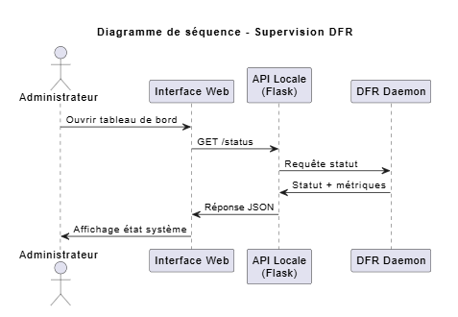
Notes:
Acteurs et participants :
Administrateur : L'utilisateur qui interagit avec le système.
Interface Web (UI) : L'interface graphique que l'administrateur utilise.
API Locale (Flask) : Le serveur qui traite les requêtes de l'UI et communique avec le démon DFR.
DFR Daemon : Le processus en arrière-plan qui collecte des statistiques ou des données de statut.
Étapes :
Ouvrir tableau de bord : L'administrateur demande l'ouverture de l'interface pour voir le statut du système.
GET /status : L'UI envoie une requête à l'API pour obtenir le statut actuel du système.
Requête statut : L'API interroge le DFR Daemon pour connaître son statut.
Statut + métriques : Le DFR Daemon envoie des informations sur son état et des données métriques à l'API.
Réponse JSON : L'API envoie la réponse contenant les données sous format JSON à l'UI.
Affichage état système : L'UI présente les informations reçues à l'administrateur, lui permettant de voir l'état actuel du système.

Slide 12
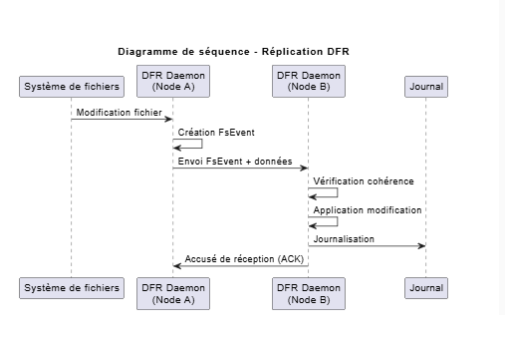
Notes:
Modification fichier : Un fichier dans le système de fichiers est modifié.
Création FsEvent : DFR_A détecte la modification et crée un événement (FsEvent) pour représenter ce changement.
Envoi FsEvent + données : DFR_A envoie l'événement ainsi que les données modifiées à DFR_B pour répliquer le changement.
Vérification cohérence : DFR_B reçoit les données et vérifie si elles sont cohérentes avec son propre état.
Application modification : Après vérification, DFR_B applique la modification à son propre système.
Journalisation : DFR_B enregistre l'événement et la modification dans le journal pour assurer la traçabilité.
Accusé de réception (ACK) : DFR_B envoie un accusé de réception à DFR_A, confirmant que la modification a été correctement traitée.
Mots clés :
Système de fichiers : Infrastructure où les fichiers sont stockés et modifiés.
DFR Daemon : Processus qui exécute les tâches de surveillance et de réplication.
FsEvent : Événement créé en réponse à une modification de fichier.
Vérification cohérence : Étape où DFR_B s'assure que les données sont valides avant de les appliquer.
Journalisation : Enregistrement des modifications pour maintenir une trace des actions effectuées.
Accusé de réception : Confirmation de la réception et du traitement réussis des données.

Slide 13
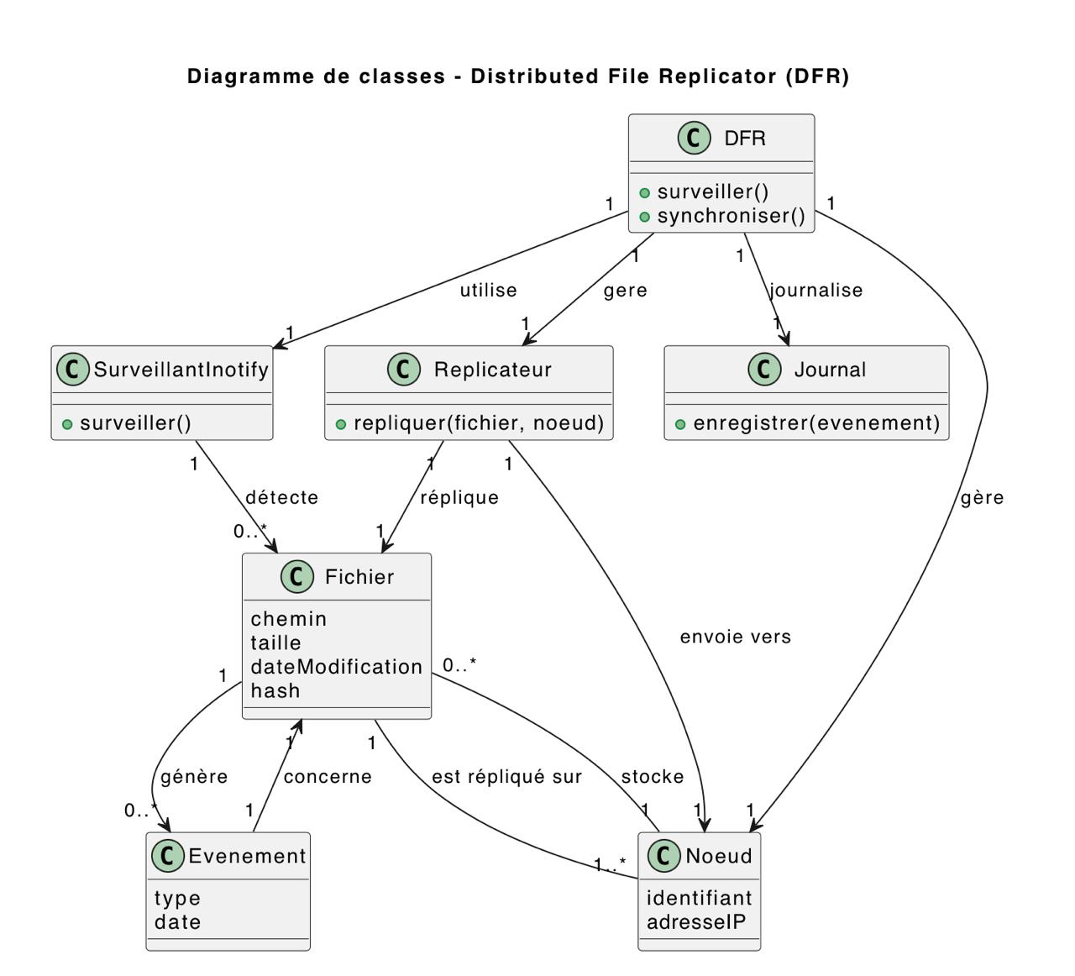

Slide 14
7. CONCEPTION DE LA COMMUNICATION RÉSEAU
7.1 Choix techniques
La communication au sein du DFR repose sur des fondations robustes pour garantir efficacité et fiabilité :
Sockets TCP
Protocole propriétaire
Messages structurés
Utilisation de sockets TCP pour une communication orientée connexion, assurant la livraison fiable des données.
Un protocole applicatif propriétaire optimisé pour la réplication de fichiers, minimisant la surcharge.
Des messages clairement structurés et typés pour une interprétation rapide et sans ambiguïté par les démons.
7.2 Échanges entre nœuds
Chaque message échangé entre les nœuds est conçu pour être complet et contextualisé, facilitant ainsi la synchronisation :
Le type d’événement (création, modification, suppression).
Les métadonnées associées (taille, permissions, etc.).
Le contenu du fichier (uniquement si nécessaire pour l'opération).
Ce mécanisme assure une réplication fiable et cohérente des données à travers l'ensemble du système distribué.
Notes:
1. Choix techniques
Sockets TCP : Permettent des communications fiables entre programmes sur le réseau.
Protocole propriétaire : Règles spécifiques adaptées aux besoins du système.
Messages structurés : Données envoyées dans un format défini pour faciliter l'échange.
2. Échanges entre nœuds
Changement message échangé : Informations sur les modifications pour synchronisation.
Méta-données associées : Infos supplémentaires (comme l’auteur et la date).
Réplication : Copie des données entre nœuds pour garantir l’uniformité.
Ces éléments assurent des échanges de données efficaces et fiables dans un système distribué.

Slide 15
8. CONCEPTION DE L’INTERFACE WEB
8.1 Objectifs
L'interface web du DFR a pour objectifs principaux :
Supervision du système
Suivi de l'état des nœuds
Visualisation en temps réel de l'état global du système de réplication.
Vérification individuelle de la disponibilité et de l'activité de chaque nœud participant.
Consultation des journaux
Contrôle du démon
Accès centralisé aux événements et logs générés par les démons DFR.
Fonctionnalités d'administration pour démarrer, arrêter ou reconfigurer les démons à distance.
8.2 Architecture Web
Backend : API REST locale
Frontend : HTML / CSS / JavaScript
Implémentée avec Flask, cette API expose les fonctionnalités du démon via HTTP sur une interface locale.
Une application web dynamique offrant une expérience utilisateur riche pour la supervision et le contrôle.
La communication entre le frontend web et le démon DFR s'effectue via un socket local, assurant une isolation et une sécurité des échanges renforcées.

Slide 16







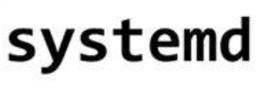




9. CHOIX TECHNOLOGIQUES ET JUSTIFICATION
La sélection rigoureuse des technologies est essentielle pour garantir la robustesse, la performance et la maintenabilité du système DFR. Voici les principaux choix et leurs motivations :
Langage C
inotify
Sockets TCP
Permet un accès direct aux API du noyau Linux, garantissant des performances optimales et une faible consommation de ressources, essentielles pour un démon système.
Mécanisme natif du noyau Linux pour la surveillance du système de fichiers en temps réel, offrant une détection efficace et immédiate des modifications.
Fournissent un contrôle granulaire sur les communications réseau et une indépendance vis-à-vis des frameworks, idéal pour la communication inter-nœuds du démon.
Flask
systemd
Debian
Un micro-framework web Python, choisi pour sa simplicité et sa légèreté, parfait pour construire l'interface web de supervision avec un minimum de surcharge.
Système et gestionnaire de services pour Linux, assurant la robustesse du démon DFR avec des fonctionnalités de démarrage automatique, de redémarrage et de supervision intégrées.
Distribution Linux reconnue pour sa stabilité et son respect des standards, facilitant le déploiement et la gestion du système sur une plateforme fiable.
VS Code
Environnement de développement intégré (IDE) moderne offrant une grande productivité, des outils de débogage avancés et un écosystème riche en extensions pour le développement en C et Python.

Slide 17
10. PACKAGING ET DÉPLOIEMENT
Le système sera livré sous forme d’un paquet Debian (.deb) intégrant plusieurs composants clés pour une distribution et une gestion simplifiées.
Le binaire du démon
Le cœur exécutable du Distributed File Replicator.
Le service systemd
Permet une gestion robuste du démarrage et de l'arrêt du démon.
Les fichiers de configuration
Paramètres personnalisables pour adapter le DFR à chaque environnement.
L'interface web
L'application web de supervision et de contrôle pour une gestion intuitive.
Ce mode de distribution standardisé facilite grandement l’installation, la maintenance et l’intégration dans les environnements basés sur Debian, assurant une expérience utilisateur fluide et fiable.

Slide 18
11. CONCLUSION
Ce cahier de conception définit une solution distribuée robuste, modulaire et performante, répondant aux besoins identifiés dans la phase d’analyse.
Il constitue une base solide pour la phase de développement, de tests et de déploiement du Distributed File Replicator (DFR).

